Slide 2
Lab1实验概览（详参指导书）
目的：
熟悉实验环境：
Linux虚拟机
Gxemul硬件模拟
Gcc 编译
Git版本控制
掌握操作系统基本流程
理解并完成简单的标准库函数（printf）
主要工作：阅读并补完代码(完型填空😁），撰写实验报告，完成思考题。

Slide 3
Lab1实验概览
SSH登陆虚拟机，熟悉Vim/Nano
编写Makefile，完成编译
理解编译启动过程，调整内核代码
完成printf函数
使用Git提交相关作业
基本流程（需要你自己的探索！）

Slide 4
SSH & Vim/Nano
SSH
远程登陆服务，很适合用于宿舍做作业。
直接使用ssh(*nix系统）或使用PuTTy（Windows）
还有更多实用的选择值得你们去探索…
Vim/Nano
仅仅是文本编辑器，vi系在终端下较为方便。
我们仅对vim提供支持。

Slide 5
Makefile
Makefile是一种配置文件，配合make命令使用。
指定了编译的规则，与编译的顺序。
同时也是一个脚本，可以在其中自定义一些操作
我们需要在x86环境下编译mips的机器码，是一种交叉编译，所以使用Makefile可以大量节省我们敲键盘的时间。
在实验中我们需要做的是修改 include.mk 文件，使交叉编译器的路径正确。之后执行 make 指令，如果配置一切正确，则会在 gxemul 目录下生成 vmlinux 的内核文件。

Slide 6
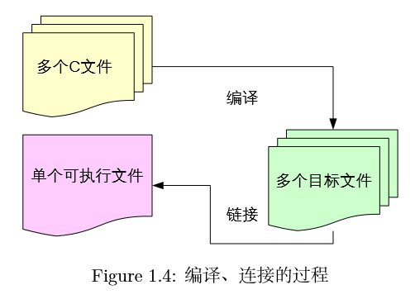
理解编译与链接过程
操作系统从根本上说仍是一种软件，用C语言等高级语言编写的操作系统需要被编译成MIPS等机器码才能运行在相应的硬件上。
指导书中大量介绍了相关内容：
编译选项，反汇编，ELF文件…
请务必仔细阅读！

Slide 7
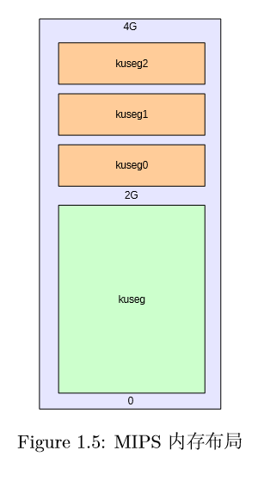
调整操作系统内核
正确加载内核
加载内核其实是加载内核中的代码和数据
(在实验中，主要指代码）
内核的位置在哪？
如何才能加载？
内核位置
研究MIPS内存分布(见指导书）
Include/mmu.h中有详细的内存分布图
加载方法
编译时编译器会使用Linker Script来分配内存
操作系统内核同样是程序：
我们可以修改Linker Script来调整内核位置

Slide 8
调整操作系统内核
正确设置栈指针
MIPS汇编语言程序需要栈的存在(相信学过计组的你不会陌生😎）
函数的开始，编译器首先减小 sp 指针 的值，为栈分配空间。（压栈）
并将需要保存的值放置在栈中。
当函数将要返回时，编译器再增 加 sp 指针的值，释放栈空间。（弹栈）
这种基础的需要使得我们必须初始化$sp到合适的位置
位置同样可以参考内存分布图。
跳转到main函数
Just a piece of cake for you! 😁

Slide 9
实战 printf
我们需要支持的格式化字符串：
%[flags][width][.precision][length]specifier
更多功能参阅www.cplusplus.com，仅需支持我们能够支持的部分。
例如，内核中是无法使用浮点数的，因此所 有和浮点输出相关的东西都不必要实现。
需要阅读以下三个文件：lib/printf.c， lib/print.c 和 driver/gxemul/console.c。
。
我们提供了大量api和宏函数，需要你阅读理解后使用。
此种代码风格在系统编程中对降低复杂性很有必要。
使用之前已经完成的可启动的操作系统内核进行测试。

Slide 10
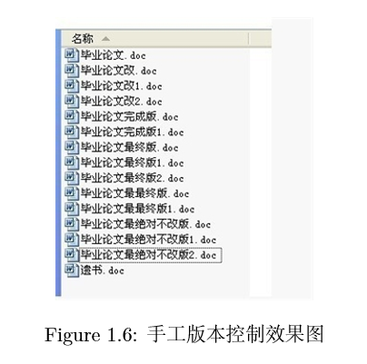
使用Git提交作业
Git是非常流行的版本控制系统
失败的版本控制是这样的：
存在自动提交脚本，但仍希望大家
能够学会相关操作，这是开发中最基本
的工具之一

